Slide 1


OFBELDI GEGN ÖLDRUÐUM
HJÖRDÍS GARÐARSDÓTTIR
FRÆÐSLUSTÝRA 112
HVAÐ ER ÞAÐ?
Notes:
Sæl öll.
Í fyrsta lagi vil ég þakka fyrir að fá að vera hérna með ykkur í dag. Aðeins um mig ég starfaði í 10 ár sem neyðarvörður áður en ég færði mig og tók við sem verkefnastjóri í stuðnings og stoðþjónustu Akraneskaupstaðar þar sem ég sinnti öldrunarmálum nánast eingöngu. Fyrir 2 árum síðan færði ég mig svo til baka til Neyðarlínu þar sem ég hef sinnt starfi fræðslustýru.
Málefnið sem við fjöllum um hér í dag er mér því mjög hugleikið.

Slide 2

LÍKAMLEGT
ANDLEGT
Hvernig skilgreinum við ofbeldi?
KYNFERÐISLEGT
´FJÁRHAGSLEGT
VANRÆKSLA
STAFRÆNT

Slide 3

Algengara en mörg gera sér grein fyrir
Notes:
Rannsóknir sýna að eldra fólk er líklegra til að verða fyrir ofbeldi en yngra fólk.
Ein helst ástæðan fyrir því er sú að eldra fólk upplifir oft mikla félagslega einangrun. Ótti við enn meiri félagslegri einangrun, er algeng ástæða fyrir því að fólk kvarti ekki yfir ofbeldinu sem þau verða fyrir, sérstaklega ef sá sem beitir ofbeldinu er ummönnunaraðili eða fjölskyldumeðlimur.
Þvíð miður búum við enn ekki svo vel að hafa skýra mynd af því hversu umfangsmikið þetta ofbeldi er hér á íslandi þó sannarlega hafi verið unnið mikið og gott starf á undanförnum árum m.a. hjá greiningadeild ríkislögregustjóra til að koma okkur nær sannleikanum.

Slide 4
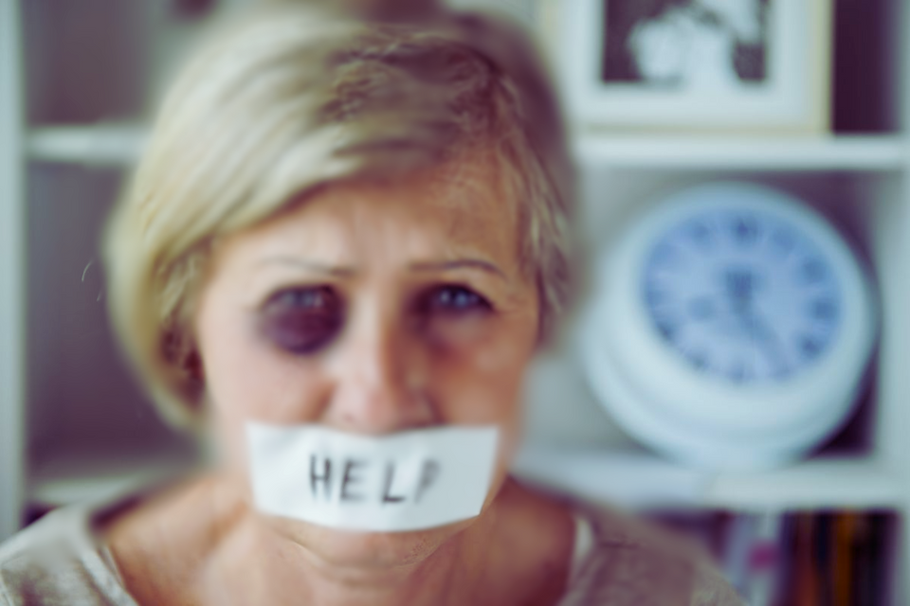
Afleiðingar
Notes:
Ofbeldi getur haft víðtæk áhrif á líf eldra fólks.
Sár og brot eru lengur að gróa en hjá þeim sem yngri eru.
Tekjur eru oft af skornum skammti og því getur fjárhagslegt ofbeldi haft gífurleg áhrif.
Eldra fólk er nú þegar líklegra til að vera einangrað og getur því þurft að stóla á þann sem beitir ofbeldinu.
Heilsuleysi sem getur fylgt hærri aldri getur minnkað sjálfstraust, skapað óöryggi og kvíða og ofbeldi eykur þá hættu.

Slide 5
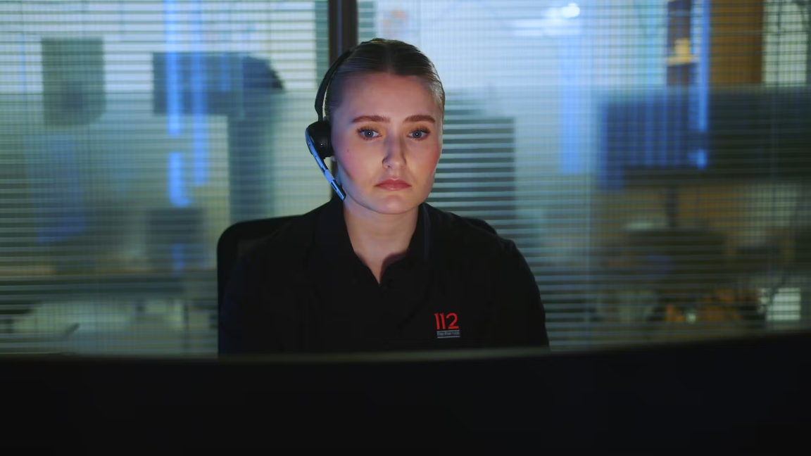
Hlutverk neyðarvarða
Notes:
Því miður eru tilkynningar um ofbeldi gagnvart öldruðum til neyðarlínu ekki margar, ekki ef sett er í samhengi við þann veruleika sem við lifum í.
Helstu birtingamyndir til neyðarlínu snúa að annarsvegar líkamlegu ofbeldi og hinsvegar stafrænu.
Við vitum hinsvegar að málin eru miklu miklu fleiri og hlutverk neyðarvarða þarf að vera að lesa á milli línanna. Líka að hlusta á það sem ekki er sagt.

Slide 6
Að “sjá” vísbendingarnar
ÞEKKJA MERKIN
VERA VAKANDI
Líka í gegnum símann
´Óljósar upplýsingar eru vísbending
Notes:
Neyðarverðir hafa fengið en þurfa frekari sérþekkingu á málefnum sem snúa að ofbeldi gagnvart öldruðum.
Tilkynningar sem til neyðarlínu koma hljóma oft upp á annað en það sem raunverulega er vandamálið.
Neyðarverðir þurfa að vera tilbúnir að hlusta á bæði þolendur og fjölskyldur þeirra, fólk undir miklu álagi getur brotnað með hræðilegum afleiðingum.

Slide 7




SKÝRIR VERKFERLAR
TRAUST
Samskipti og upplýsingaöflun
AÐGENGILEGAR UPPLÝSINGAR
FORDÓMALAUST SAMTAL
Notes:
Skýrir verkferlar:
Verkferlar varðandi allar tegundir ofbeldis þurfa að vera skýrir og leið fólks í gegnum "kerfið"
Traust: Vði þurfum að byggja upp traust þannig að fólk sem verður fyrir ofbeldi sé tilbúið að opna sig.
Aðgengilegar upplýsingar: Upplýsingar sem skilgreina ofbeldi, afleyðingar og bjargráð þurfa að vera aðgengileg öllum. Neyðarlínan hefur breytt heimasíðu sinni í gagngera gagnagátt um ofbeldi þar sem hægt er að leita sér að öllum upplýsingum ásamt leiðbeiningum fyrir bæði þolendur og gerendur.
Fordómalaust samtal:
Þau okkar sem starfa með fólki sem útsett er fyrir ofbeldi þurfum að vera tilbúin að mæta því án fordóma.

Slide 8
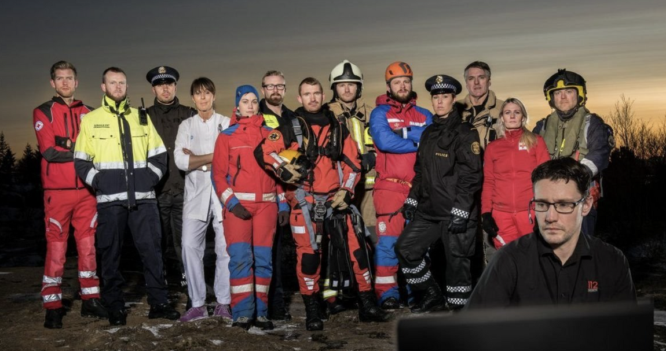
Sameiginlegt átak
Notes:
Við sem samfélag þurfum á því að halda að allar stofnanir og einingar sem koma að málum eldri borgara tölum saman. Þá á ég við Neyðarlínu, löggæsluna, heilbrigðiskerfið, félagsþjónustuna, félög eldri borgara og önnur frjáls félagasamtök sem láta sig málið varða.
Ofbeldi gagnvart öldruðum er sérstakt áhyggjuefni sem við sem betur fer sjáum nú á hverjum degi aukna áherslu á. Við sjáum með t.d. ráðstefnunni hér og fleirum sem eiga sér stað um þessar mundir að við erum ekki tilbúin að sætta okkur við að ofbeldi af neinu tagi eigi sér stað, hvað þá gagnvart hóp sem er í sérstaklega viðkvæmri stöðu.
Númer eitt er að ræða opið um vandamálið því í opinni umræðu felst mikil forvörn.
Það er mér því mikill heiður að fá að vera hér í dag, að taka þátt í samtalinu og vonandi lausninni líka.
Ef ég geri stefnumið Sameinuðu þjóðanna í málefnum aldraðra að mínum má segja að "Við skuldum öllum íbúum þessa lands, og kannski eldri borgurum okkar sérstaklega að geta lifað með reisn sinni og búið við öryggi og þurfi ekki að óttast misnotkun af nokkru tagi."

Slide 9
Takk fyrir mig
www.112.is

